Slide 1
Gustavo Soares Vieira
gugasv@gmail.com
Volley
Simples + rápido

Slide 2
Agenda
O que é o Volley?
Por que usar?
Criando uma applicação com Volley
Como realizar requisições?
GET
POST
Listeners
NetworkImageView
Cache

Slide 3
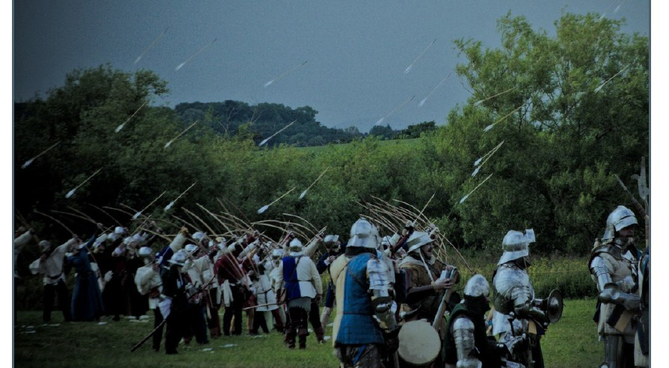
O que é o Volley?
Notes:
Volley foi apresentado no Google IO de 2013. Basicamente, é uma biblioteca desenvolvida pelo Google para facilitar a realização de requisições HTTP.
Beleza, mas por que usá-la se a plataforma Android já disponibilizava uma forma de realizar requisições HTTP com a classe HTTPClient ou HTTPURLConnection?

Slide 4


Slide 5
Por que usar?
Bastante simples de usar
Gerenciamento das requisições
Comunicação paralela com possibilidade de priorização
JSON, download de imagens assíncronas e texto
NetworkImageView
Cache em disco e memória
Quando não usar?
Requisições onde o tamanho do dado é grande

Slide 6

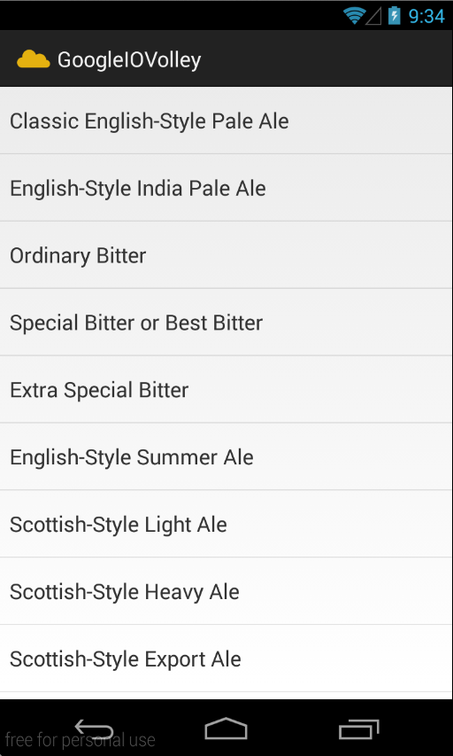
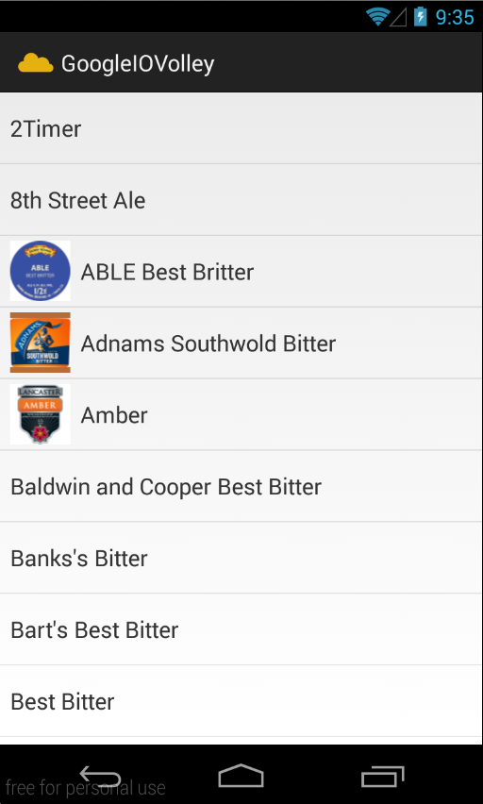
Criando uma aplicação com Volley
Aplicação para listar cervejas, agrupadas por tipo.
https://github.com/gugasv/android_gdgjp_io

Slide 7
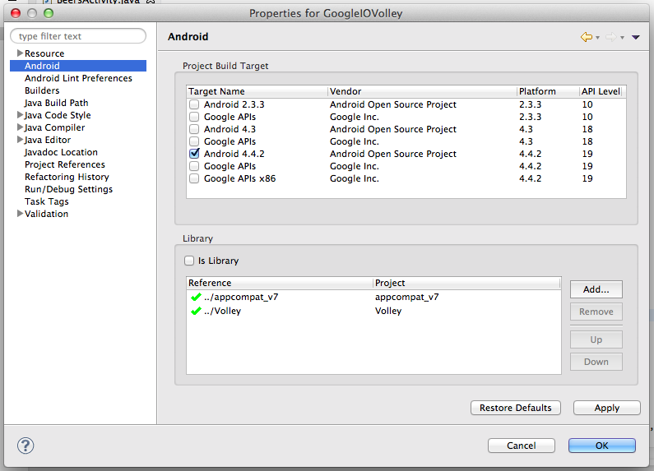
Criando uma aplicação com Volley
Baixar o projeto no repositório Git do Android:
Importar a biblioteca para o nosso workspace e em seguida adicionar ao projeto.
https://android.googlesource.com/platform/frameworks/volley

Slide 8
Criando uma aplicação com Volley
O próximo passo é a criação da classe ApplicationController, que é basicamente uma classe Singleton que contém os principais métodos para utilização do Volley no projeto.
getRequestQueue()
addToRequestQueue()
cancelPendingRequests()
Além desses métodos a classe irá possuir uma instância da classe ImageLoader que será utilizada para o carregamento das imagens do servidor.
Uma vez criada, devemos adicionar no AndroidManifest a referência para a nossa classe ApplicationController.

Slide 9
Volley: Requisições
O Volley disponibiliza três classes que facilitam a requisição de dados a serviços WEB, cada uma específica para um tipo de dado retornado, são elas: StringRequest, JSONRequest e ImageRequest. Basicamente os seus construtores irão possuir os seguintes parâmetros:
Método de requisição: método de requisição HTTP utilizado na requisição, por exemplo: GET ou POST;
URL: endereço WEB do recurso solicitado;
Listener de resposta: um listener que irá receber a resposta da requisição, caso tenha sido realizada com sucesso;
Listener de erro: um listener que irá receber o erro ocorrido durante a requisição.

Slide 10

Volley: Requisição GET
Como visto no slide anterior, assim que ficará a nossa requisição GET.
Nesse exemplo temos uma requisição do tipo JsonObjectRequest, pois o dado retornado pelo servidor é um objeto JSON.
Note que não informamos o tipo de requisição HTTP que está sendo feita, isso porque esse construtor entende que ao passarmos como null o segundo parâmetro estamos realizando uma requisição do tipo GET, caso seja um valor diferente de null a requisição realizada será do tipo POST.
Perceba que após a criação da nossa requisição, adicionamos ela à nossa fila de requisições.
Notes:
Lembrar de comentar sobre a questão de não precisar usar um AsyncTask para realizar a requisição.

Slide 11
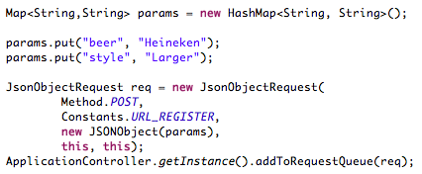
Volley: Requisição POST
Já no caso da requisição POST passamos como parâmetro uma variável do tipo Map, onde temos as chaves e valores da requisição.
Diferentemente do exemplo anterior, informamos o tipo de requisição HTTP que queremos realizar.

Slide 12
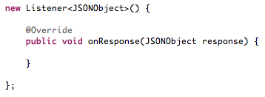
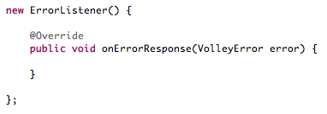
Volley: Listeners
Uma vez que as requisições foram adicionadas à fila de requisições do Volley, o seu resultado irá ser tratado por um dos dois listeners passados como parâmetro nas requisições:

Slide 13
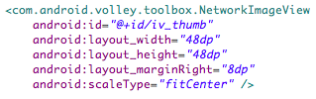
Volley: NetworkImageView
Como mencionado no começo dessa palestra, o Volley disponibiliza um componente para carregamente e exibição de imagens, o NetworkImageView.
Com ele o processo de download e exibição de uma imagem se tornou bastante simplificado, sendo necessário apenas chamar o método setImageUrl() informando a URL de acesso à imagem e uma instância do ImageLoader.
Notes:
Comentar sobre como era um saco o carregamente de imagens antigamente, onde tínhamos que usar um AsyncTask dentro do Adapter guardando a referência do componente ImageView.

Slide 14

Volley: NetworkImageView
Além disso, o componente permite definir imagens para serem exibidas enquanto a imagem é carregada ou caso ocorra alguma falha no download da imagem.
Notes:
Comentar sobre como era um saco o carregamente de imagens antigamente, onde tínhamos que usar um AsyncTask dentro do Adapter guardando a referência do componente ImageView.

Slide 15
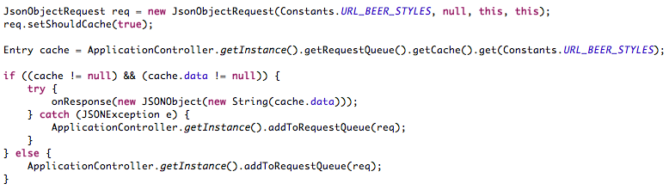
Volley: Cache
Agora que já vimos como realizar uma requisição HTTP utilizando Volley, o próximo passo é a utilização do cache das requisições.
O processo é bastante simples, e se resume em dois passos:
Definir que a requisição deve ser armazenada no cache;
Verificar se ela está no cache antes de adicionar à lista de requisições.
No exemplo apresentado, foi feito a verificação do cache ao listarmos a lista de tipos de cerveja.
Notes:
Comentar sobre como era um saco o carregamente de imagens antigamente, onde tínhamos que usar um AsyncTask dentro do Adapter guardando a referência do componente ImageView.

Slide 16
Referências
Volley: Easy, Fast Networking for Android https://developers.google.com/events/io/sessions/325304728
Primeiros passos com o Google Volley
(PAES, Josias; VIEIRA, Gustavo; LEITE, Renato)
Volley! An Android HTTP library from Google
http://blog.zitec.com/2014/volley-an-android-http-library-from-google/
Comunicação HTTP eficiente no Android com Volley
http://nglauber.blogspot.com.br/2013/11/comunicacao-http-eficiente-no-android.html
https://github.com/gugasv/android_gdgjp_io
Notes:
Comentar sobre como era um saco o carregamente de imagens antigamente, onde tínhamos que usar um AsyncTask dentro do Adapter guardando a referência do componente ImageView.

Slide 17
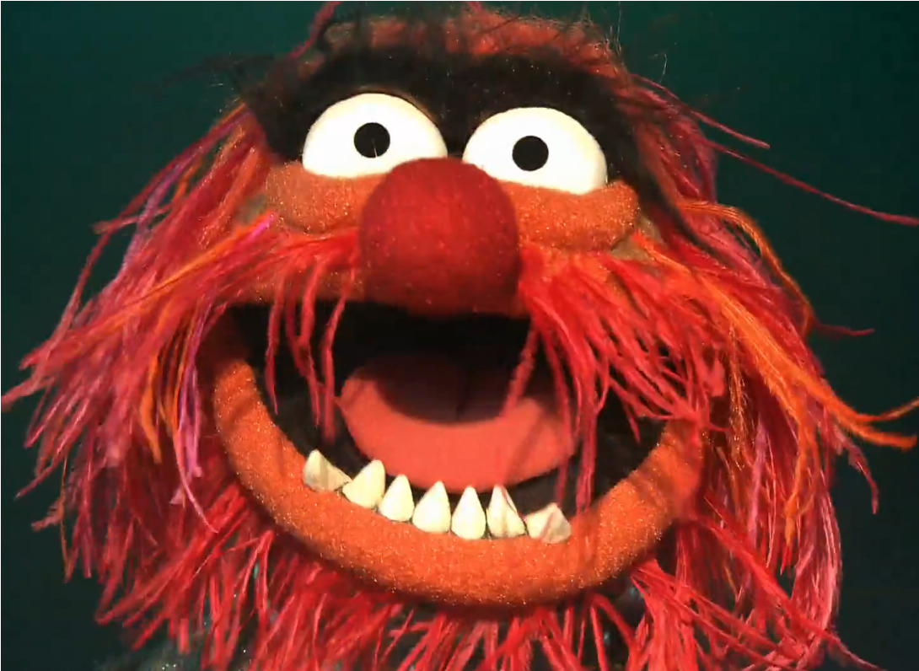
Obrigado!!
Notes:
Código aberto (por isso que vemos tanto chingling com Android)

